Slide 1
Semantisatieverhaal B:
Jan, een man van 87 jaar, heeft een aantal jaren geleden een oude boom gekocht. Ik weet niet precies hoeveel jaar geleden, misschien wel een decennium. Een decennium is een periode van tien jaar. Nederland telt of heeft miljoenen bomen. Waaronder, waarbij deze bijzondere boom. Deze boom was al 500 jaar oud en zou omgehakt worden. Naar verhouding, als je het vergelijkt met de bomen in mijn tuin, is dat heel oud! Als de boom was blijven staan, kon de leeftijd van deze boom misschien wel oplopen tot 600 jaar! Oplopen betekent groter of hoger worden. Maar omhakken was onvermijdelijk. Het was noodzakelijk, niet te voorkomen. Wel zonde, maar gelukkig zijn er nog heel wat bomen over. Ik las laatst dat het aantal bomen in Nederland ongeveer 162 miljoen bedraagt. We hebben dus een hoeveelheid van 162 miljoen bomen in Nederland.
Jan wilde de omgehakte boomstam graag hebben. Hij vond het zo mooi. De boom was nauwelijks, bijna niet aangetast. Hij was nog helemaal mooi en wat er ook speciaal was: de boomstam was hol van binnen. Jan wilde met deze grote boomstam het plattelandsmuseum in de buurt mooier maken. Maar het museum verdween omdat er huizen moesten worden gebouwd voor een volgende generatie. De generatie is de mensen of dieren van ongeveer dezelfde leeftijd. Nu heeft Jan nog al die jaren zijn mooie boomstam in zijn tuin. Hij zoekt nu een ander mooi plekje voor zijn boom en kwam hiermee in het nieuws. Misschien past de oude boomstam wel bij iemands levensstijl, de manier van leven van een persoon of groep.
Zou jij de boomstam in je tuin willen hebben?
B
Notes:
Woordenoverzicht
tellen: hebben
naar verhouding: als je het vergelijkt
het decennium: de periode van tien jaar
oplopen: groter of hoger worden
bedragen: een hoeveelheid hebben van
de generatie: de mensen of dieren van ongeveer dezelfde leeftijd
de levensstijl: de manier van leven van een persoon of groep
waaronder: waarbij, tussen welke
onvermijdelijk: niet te voorkomen, noodzakelijk
nauwelijks: bijna niet

Slide 2
Gerarda Das
Marjan ter Harmsel
Mandy Routledge
Francis Vrielink
Week 38 – 19 september 2023
Niveau B

Slide 3
het decennium
0 10 jaar

Slide 4
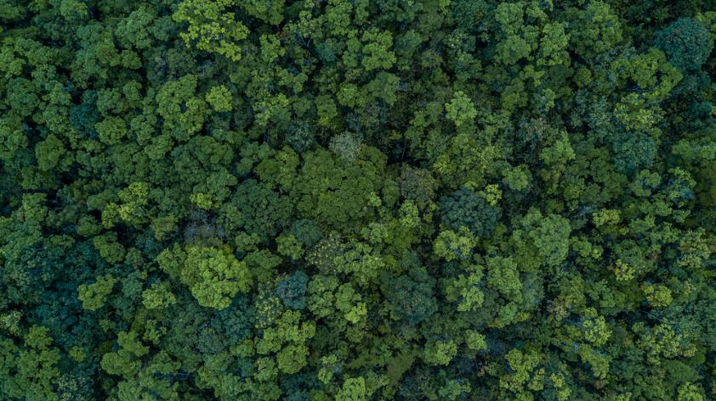
tellen

Slide 5
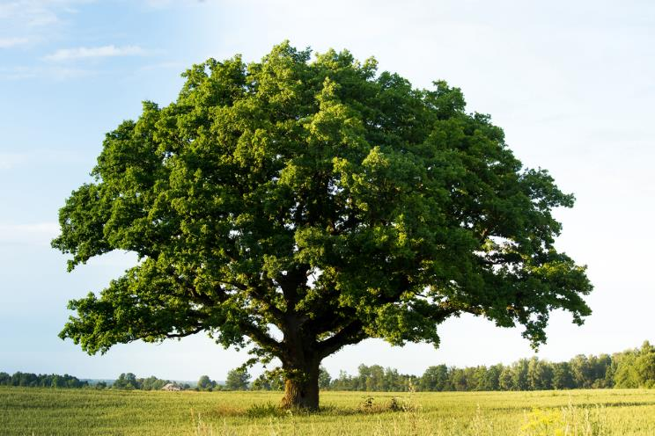
waaronder

Slide 6
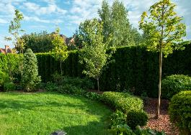
naar verhouding
Notes:
Woordenoverzicht:
tellen
hebben
naar verhouding
als je het vergelijkt
het decennium
de periode van tien jaar
oplopen
groter of hoger worden
bedragen
een hoeveelheid hebben van
de generatie
de mensen of dieren van ongeveer dezelfde leeftijd
de levensstijl
de manier van leven van een persoon of groep
waaronder
waarbij, tussen welke
onvermijdelijk
niet te voorkomen, noodzakelijk
nauwelijks
bijna niet

Slide 7
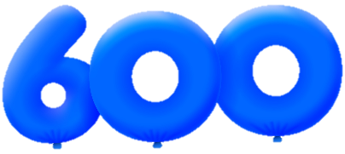
oplopen

Slide 8
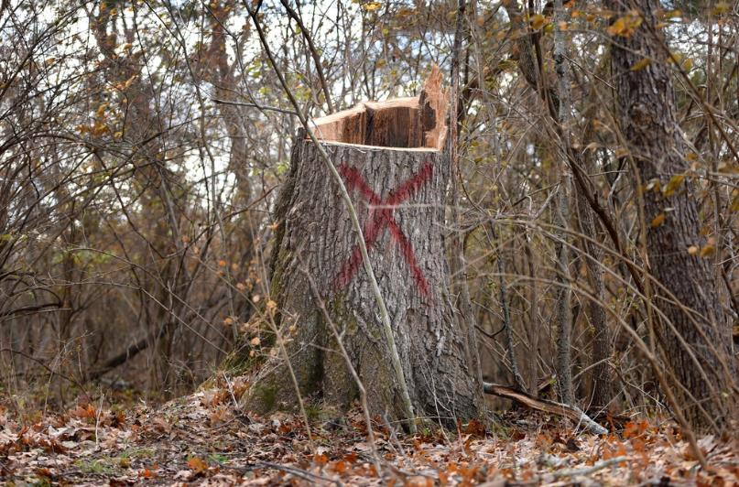
onvermijdelijk

Slide 9
bedragen
162 miljoen
€100

Slide 10
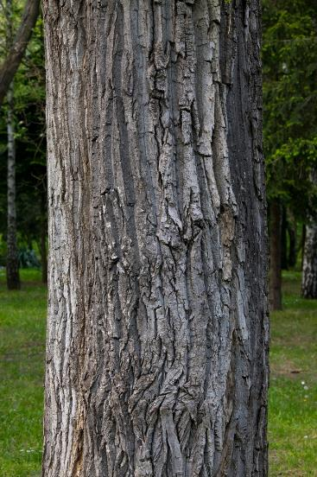
nauwelijks

Slide 11
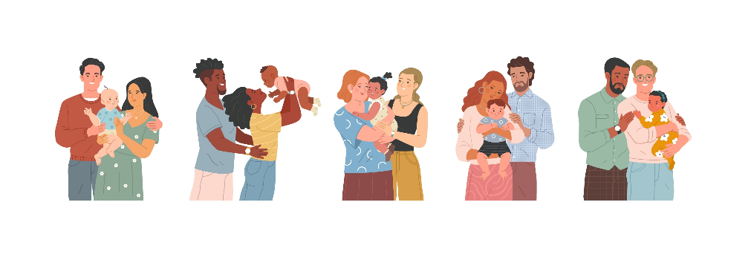
de generatie

Slide 12
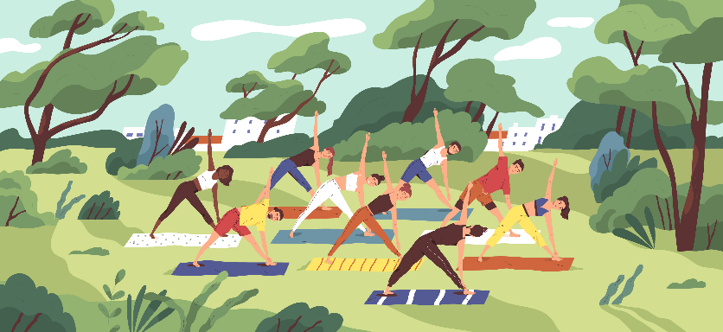
de levensstijl

Slide 13
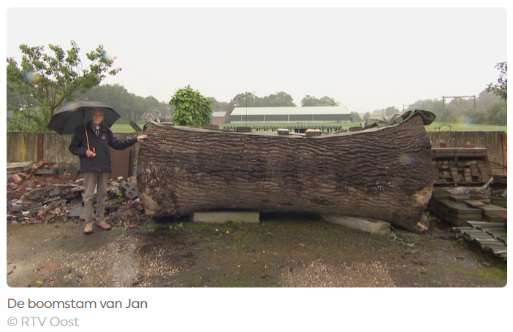
https://www.rtvoost.nl/nieuws/2252681/jan-87-uit-wierden-zoekt-nieuwe-bestemming-voor-zn-eeuwenoude-boomstam-wie-maakt-m-los

Slide 14
Op de woordmuur:

Slide 15
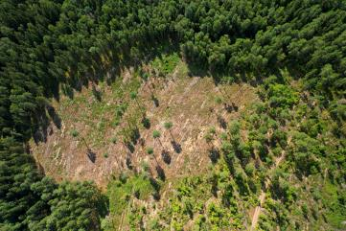
tellen
missen
= hebben
Nederland telt miljoenen bomen.
= het niet langer hebben
Dit bos mist veel bomen in het midden.

Slide 16
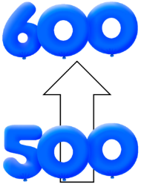
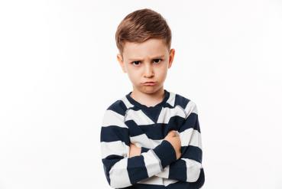
oplopen
verminderen
= hoger of groter worden
De leeftijd van de boom had op kunnen lopen tot 600 jaar!
= kleiner of minder erg worden
Na een tijdje verminderde de boosheid van Ricardo.

Slide 17
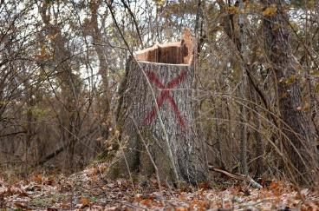
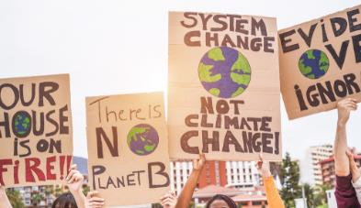
vermijdbaar
onvermijdelijk
= wat voorkomen kan worden
Door te demonstreren zijn sommige beslissingen vermijdbaar.
= niet te voorkomen
Het was onvermijdelijk dat deze boom gekapt ging worden.

Slide 18
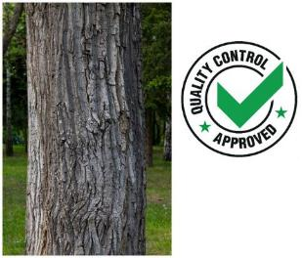
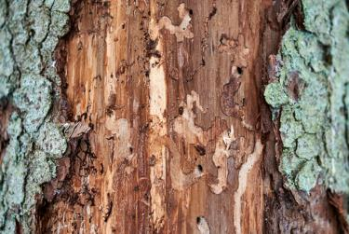
behoorlijk
nauwelijks
= nogal, flink
Deze boom is behoorlijk aangetast.
= bijna niet
De boom zag er nog goed uit. Hij was nauwelijks aangetast.

Slide 19
Jan heeft de boomstam ongeveer een decennium geleden gekocht.
de eeuw
het decennium
het jaar

Slide 20
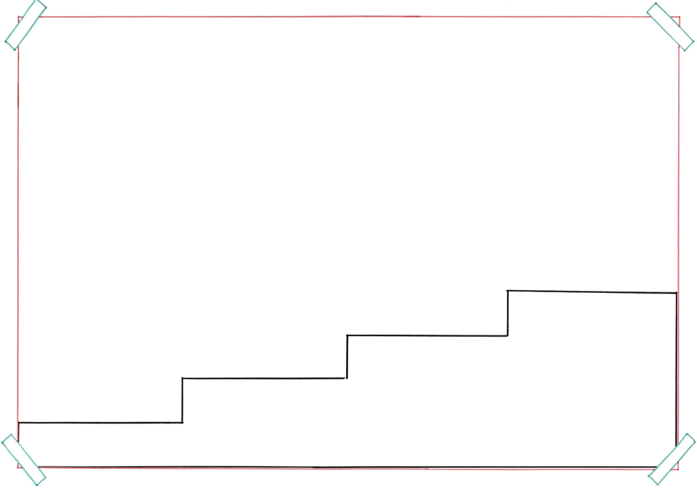
de generatie
= mensen van ongeveer dezelfde leeftijd
Er werden huizen gebouwd voor een nieuwe generatie.

Slide 21
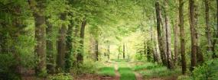
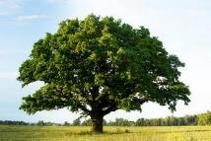
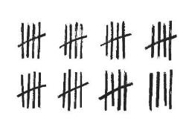
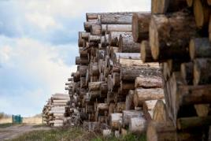
het geheel
waaronder
= waarbij, tussen welke
de collectie
de hoeveelheid

Slide 22
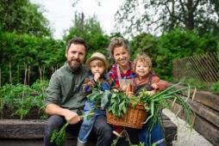
gezond leven
de hipster
de levensstijl
= de manier van leven van
een persoon of groep
zelfvoorzienend

Slide 23
bedragen = een hoeveelheid hebben van
Het aantal bomen in Nederland bedraagt ongeveer 162 miljoen.
162 miljoen

Slide 24
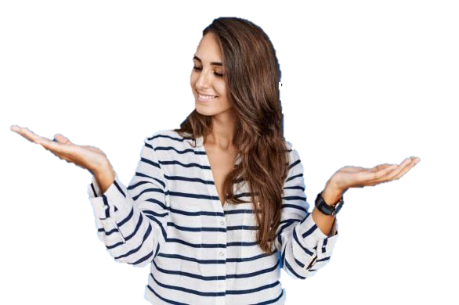
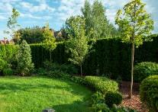
naar verhouding = als je het vergelijkt
Naar verhouding met de bomen in mijn tuin, is de eik heel oud!

